Slide 1
Змейка(Python) на Python
Авторы: Ильичев Дмитрий и Геворг Рубенян(отдел разработок 89squad)

Slide 2
Немного истории
Первой игрой этого плана был игровой автомат Hustle, выпущенный фирмой Gremlin в 1977 году.^{[1]} Одна из первых реализаций (возможно, первая) на домашнем компьютере была сделана в 1979 году на компьютере TRS-80, автор F. Seger (Германия). Вскоре после неё вышла версия для Commodore VIC-20, под названием Worms. Микрокомпьютерная версия игры Hustle была выпущена Milton Bradley для компьютера TI-99/4A в 1980 году.^{[1]} Версии игры существовали и на многих советских компьютерах, например — на Радио 86РК^{[2]}.
В число известных вариантов Питона входит игра Nibbles, некоторое время входившая в комплект MS-DOS.
Трёхмерная версия Питона существует для телефона Nokia N70 и последующих телефонов Nokia. Также она реализована на PC (скриншот справа).
В настоящее время только для iOS существует более трехсот вариантов игры

Slide 3
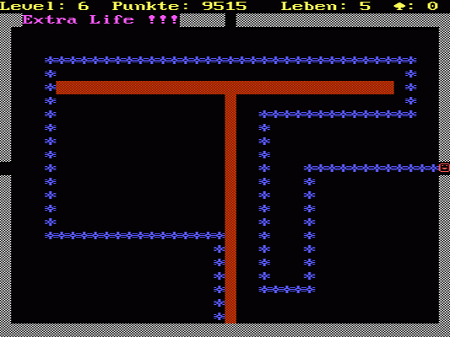

Slide 4
При включении вас встретит дизайн проработанный лучшими художниками, элегантный ,но не пошлый и не вычурный. Мы очень старались сделать его именно таким

Slide 5
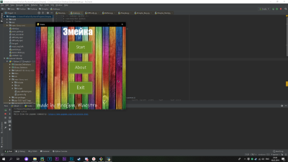

Slide 6
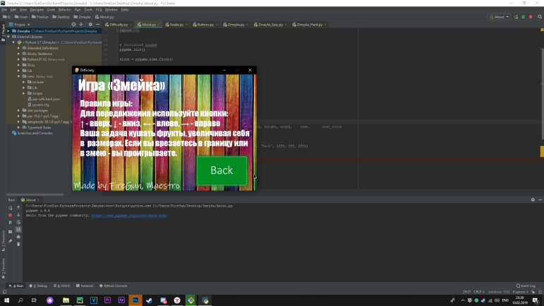

Slide 7
Всего доступно три уровня сложности
Легкий – змейка движется со скоростью 15
Средний – Змейка движется со скоростью 25
Сложный – змейка движется со скоростью 35

Slide 8
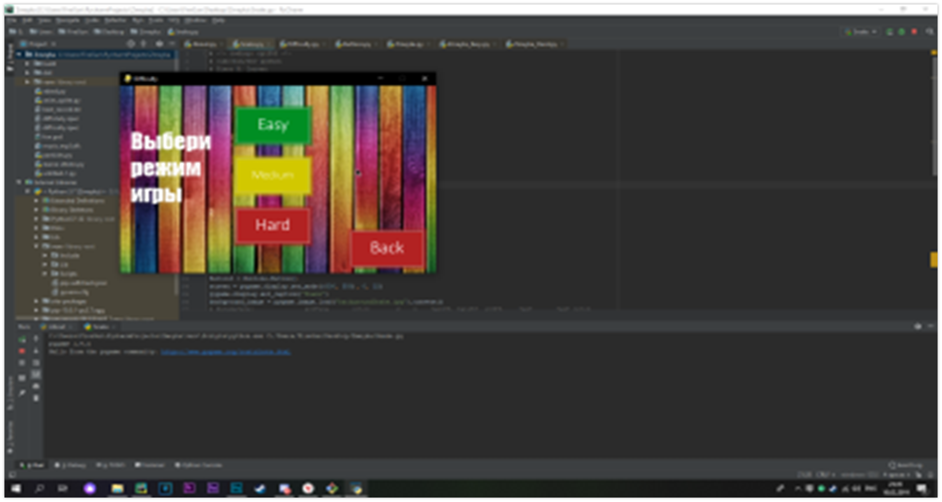

Slide 9
Мы решили не отходить от присущего первой версии этой игры минимализма и намеренно пренебрегли детализацией ради эстетики

Slide 10
